Slide 1
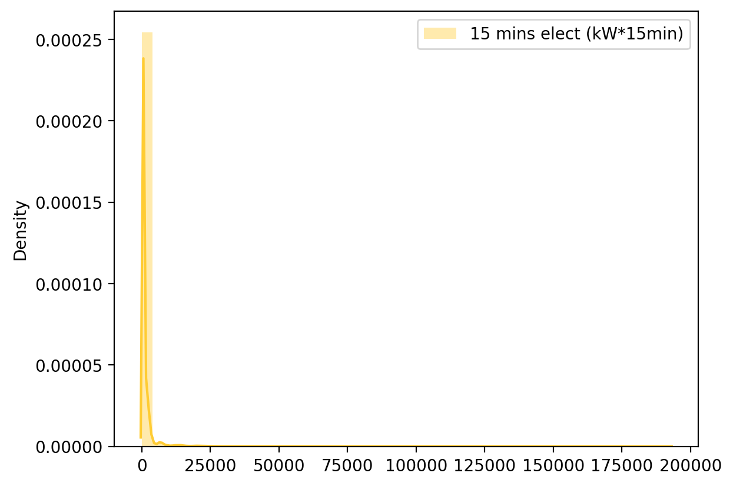
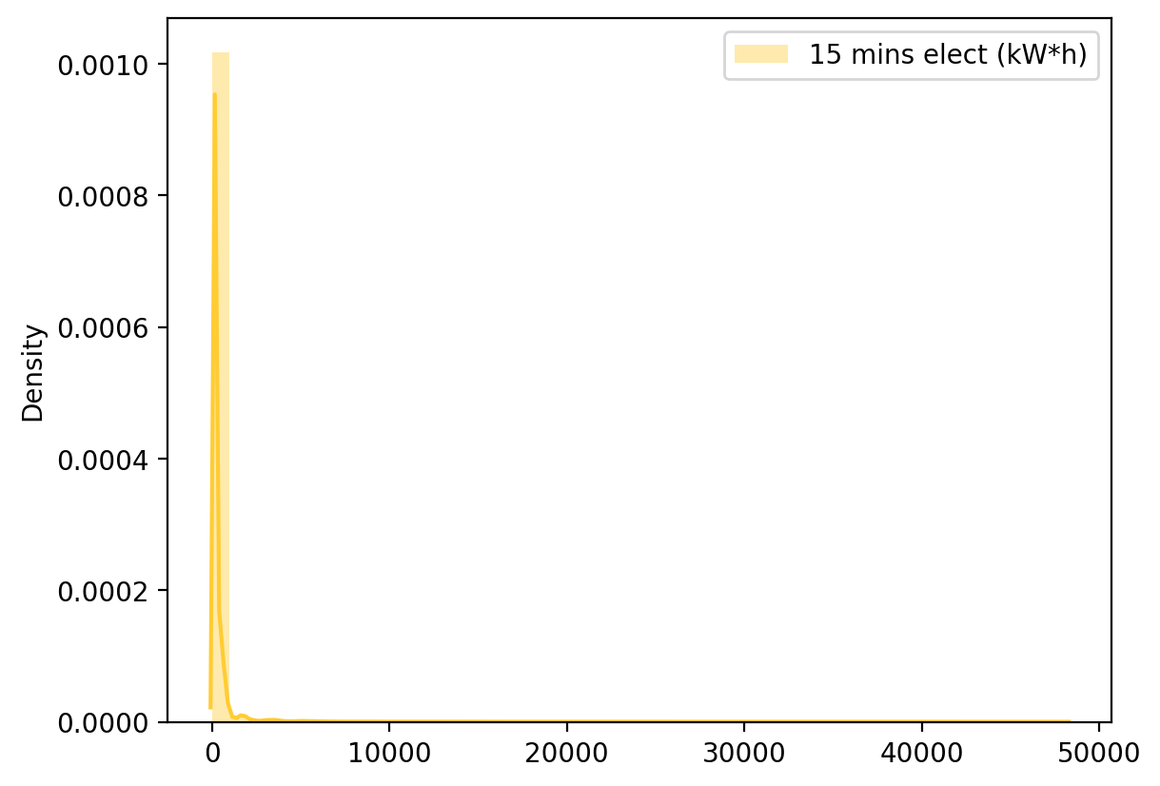
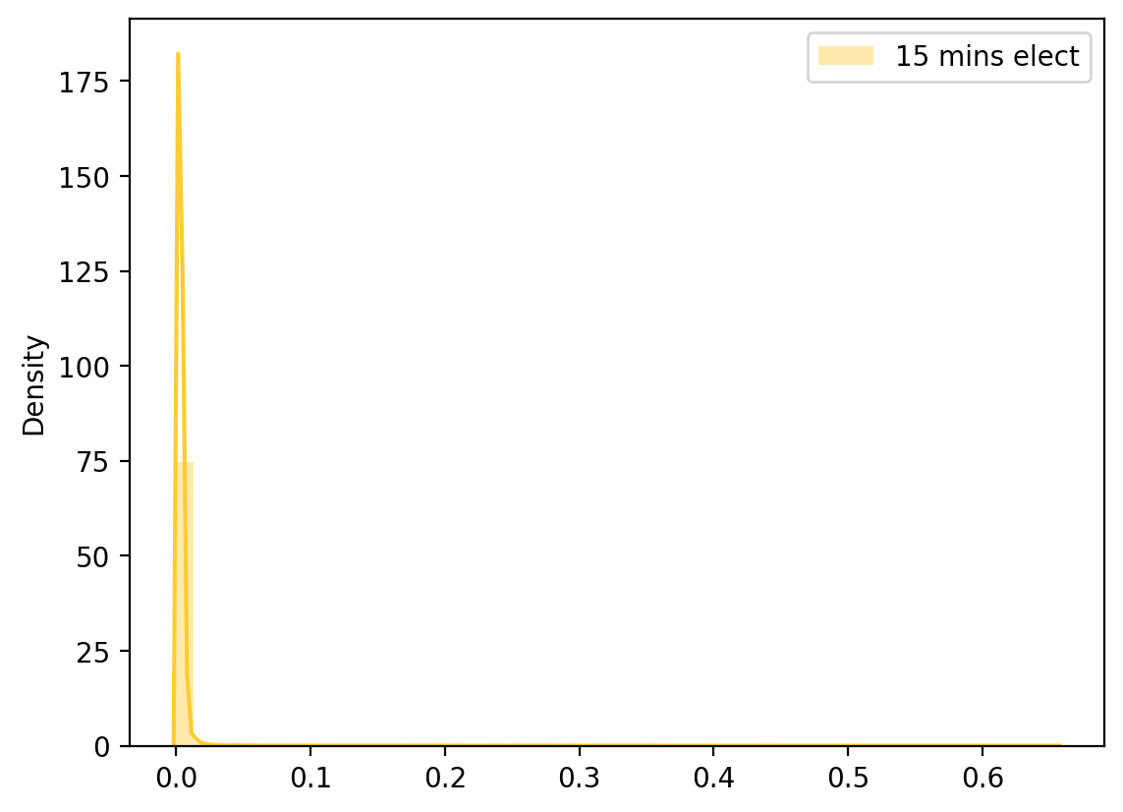
ELECT DATA DISTRIBUTION
Raw elect distribution (kW*15min)
Raw elect distribution (kW*h)
Adj elect distribution

Slide 2
粗粒度数据
细粒度数据
最细粒度数据
粒度对齐
粒度对齐
粒度对齐
核心模块
核心模块
核心模块
时序特征提取模块
···
置信度估计模块
预测
模块
细粒度
重建模块
最终预测

